Slide 1
Автоматизация работы автосервиса
Вашему вниманию предоставляется курсовой проект
Каткова И.А.

Slide 2
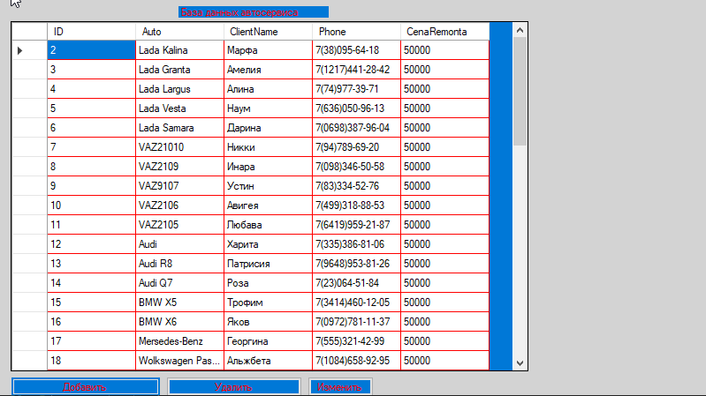
Главная форма

Slide 3
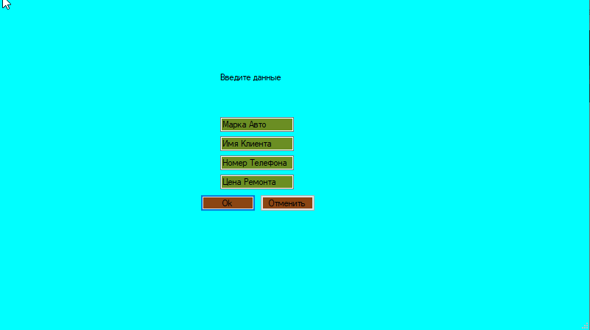
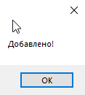
Добавление в таблицу

Slide 4
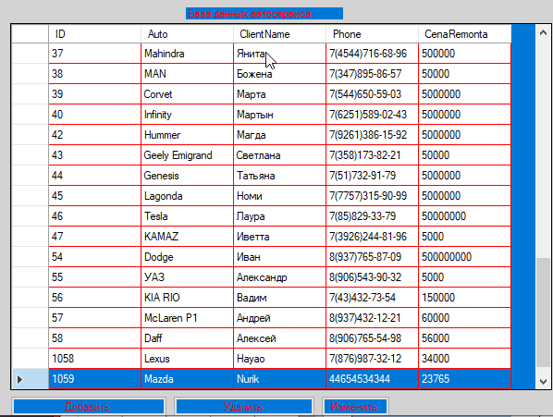
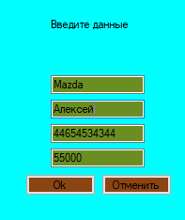
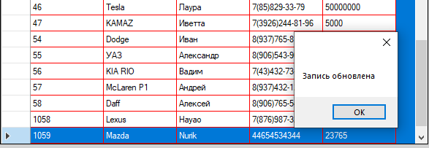
Изменение данных

Slide 5
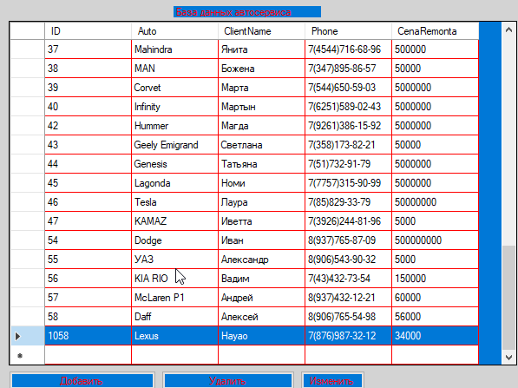
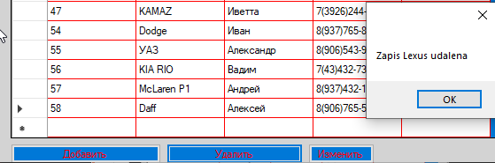
Удаление данных

Slide 6
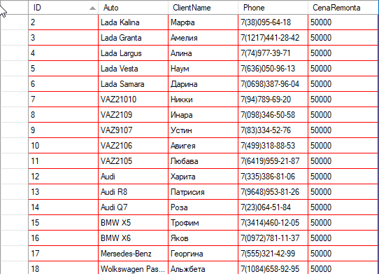
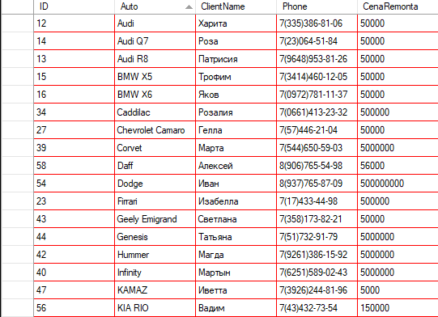
Сортировка
Здесь я сортировал записи по столбцу Auto

Slide 7
Спасибо за внимание!

